Slide 1
Усовершенствованная система критериального оценивания
Новая для учителей
Новая для учащихся
Новая для родителей
Уяснить и применять систему оценивания
Объяснить учащимся особенности оценивания
Разъяснить родителям учащихся новое оценивание

Slide 2
Терминология
Суммативное оценивание раздела СОр – вид оценивания, который проводится по завершении разделов/сквозных тем учебных программ, определенного учебного периода (четверть/триместр, учебный год).
Суммативное оценивание за четверть СОч – работа обучающегося, предназначенная для определения уровня учебных достижений обучающегося по предмету за определенный период обучения.
Уровни мыслительных навыков – иерархическая система целей обучения, каждый уровень которой направлен на формирование определенных навыков мышления (таксономия Блума).
Модерация – процесс обсуждения работ обучающихся по суммативному оцениванию за четверть с целью стандартизации выставления баллов для обеспечения объективности и прозрачности оценивания.
Критерий оценивания – признак, на основании которого проводится оценка учебных достижений обучающихся.
Дескриптор – характеристика, описывающая действия при выполнении заданий.
Уровень учебных достижений обучающихся – степень развития учебных достижений обучающихся в соответствии с критериями оценивания(низкий, средний, высокий).
Рубрика – способ описания уровней учебных достижений обучающихся в соответствии с критериями оценивания (обратная связь).
Спецификация суммативного оценивания за четверть – требования к структуре и содержанию суммативного оценивания за четверть и его проведению.

Slide 3
Структура критериального оценивания
Критериальное оценивание
Формативное оценивание проводится непрерывно учителем, обеспечивает обратную связь между учеником и учителем и позволяет своевременно корректировать учебный процесс без выставления баллов и оценок.
ФО подготавливает учащихся к СОр
Цели обучения всего раздела
На каждом этапе урока
Обратная связь
(устная/письменная)
Учебный план
Краткосрочный план
Журнал/ листы наблюдений
Notes:
Если они не согланны то внести изменения за четверть, за раздел,

Slide 4
Структура критериального оценивания
Критериальное оценивание
Суммативное оценивание за раздел/сквозную тему
Проводится по окончании изучения раздела.
Уровень усвоения учебного материала раздела.
Фиксирование и учет результатов при выставлении оценок за четверть в электронном журнале.
Отобранные
цели обучения за раздел
(основные цели обучения)
На ИТОГОВОМ уроке раздела
(20 минут)
. Оценивается по дескрипторам
Выставляются баллы
Определяются уровни учебных достижений
(высокий/средний/низкий)
Долгосрочный план
Разрабатывается учителем (-ми)
Обратная связь ученикам/родителям (рубрика). Баллы не изменяются
Notes:
Если они не согланны то внести изменения за четверть, за раздел,

Slide 5

Представление результатов
Документ | Содержание
Рубрики | Информация для родителей по итогам суммативного оценивания за раздел/сквозную тему.
Портфолио обучающегося | Суммативные работы за разделы, за четверти. Рекомендации, отзывы, рубрики, обратная связь. Рефлексия учащегося.
Классный журнал | Посещение занятий учащимися. Темы уроков. Четвертные и годовые оценки.
Электронный журнал | Баллы за суммативные работы (за раздел/сквозную тему, четверть). Четвертные и годовые оценки.
Табель учащегося | Четвертные и годовые оценки.

Slide 6
АЛГОРИТМ РАЗРАБОТКИ СУММАТИВНОГО ОЦЕНИВАНИЯ ЗА РАЗДЕЛ/СКВОЗНУЮ ТЕМУ
*Учитель
и з у ч а е т р а з р а б а т ы в а е т
Учебная программа (цели обучения)
Критерии оценивания
Задания
Дескрипторы и баллы
Уровни мыслительных навыков
Уровни учебных достижений
Notes:
Вставить стандарт, учебную программу и учебный план

Slide 7
Уровни учебных достижений обучающихся
Уровни | Описание |  |  |  |  | Прогноз при переводе в 5-балльную шкалу
 | Знание и понимание | Применение | Анализ | Синтез | Оценка
Низкий уровень | демонстрирует элементарные знания и понимание предметных терминов и понятий выполняет простые задания и следует процедурам выполнения в соответствии с прямыми указаниями формулирует простые выводы на основе различных форм представления информации (таблицы, графики и диаграммы) распознает шаблоны в простых заданиях |  |  |  |  | соответствует оценкам 1 - 2
Средний уровень | демонстрирует достаточное знание и понимание предметных терминов и понятий выполняет типичные задания и умеет успешно применять знания в знакомых и некоторых незнакомых ситуациях обобщает информацию и формулирует выводы с частичным обоснованием, может приводить аргументы к полученным результатам распознает шаблоны в типичных заданиях, предлагает и использует стандартные пути решения интегрирует знания, умения и навыки из других областей учебной программы для решения фиксированного набора задач |  |  |  |  | соответствует оценкам 3 - 4
Высокий уровень | демонстрирует глубокие знания и понимание предметных терминов и понятий выполняет сложные задания и успешно применяет знания в широком диапазоне ситуаций обобщает информацию из различных источников и формулирует выводы с полным обоснованием, приводит четкие, логически последовательные аргументы к полученным результатам распознает шаблоны в сложных заданиях, предлагает и использует альтернативные и нестандартные пути решения интегрирует знания, умения и навыки из других областей учебной программы для решения широкого спектра задач, использует различные стратегии, оценивает значимость и обоснованность полученных результатов |  |  |  |  | соответствует оценке 5
Шкала для определения уровня учебных достижений в начальных классах
Уровень | Высокий | Средний | Низкий
% | 81%-100% | 41%-80% | 0%-40%

Slide 8
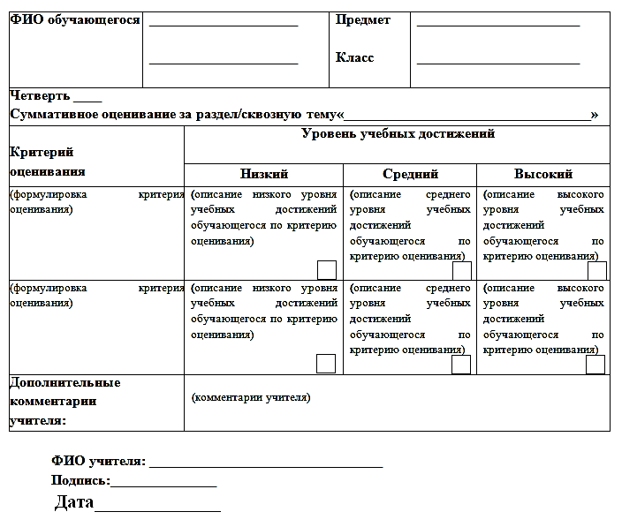
Рубрика для предоставления информации родителям по итогам суммативного оценивания за раздел/сквозную тему

Slide 9
Раздел
Подраздел
Цели обучения
Раздел | Подраздел | Цели обучения
Уровни учебных достижений
Высокий | Средний | Низкий

Slide 10
Суммативное оценивание за раздел
Предмет:
Класс:
Раздел Тема
Цель обучения
Уровень мыслительных навыков
Критерии оценивания
Задание
Критерии оценивания | Дескриптор | Баллы

Slide 11

Обратная связь в педагогической практике.
Подумайте над следующим:
  Что Вы говорите учащемуся, когда он выполняет работу хорошо?
  Что Вы говорите учащемуся, если ему необходимо улучшить работу?
  Понял ли учащийся, что конкретно ему необходимо улучшить?
  Является ли Ваша обратная связь мотивирующей?

Slide 12
Как можно сделать более эффективной обратную связь учителя?
Укажите сильные стороны обучающегося.
Укажите стороны, над которыми обучающимся необходимо поработать.
Дайте возможность подумать, вдохновиться.
Дайте возможность улучшить стороны, над которыми нужно поработать.
Поставьте перед обучающимися четкие и ясные цели.
Покажите обучающимся, как они могут быть достигнуты.
К кому могут обратиться обучающиеся при возникновении вопросов.

Slide 13
Правила получения обратной связи учителем
Внимательно выслушайте/прочтите обратную связь.
Доброжелательно воспринимайте обратную связь.
Вы можете выразить свое мнение на обратную связь.
Поблагодарите за обратную связь, возможность сотрудничества и получения опыта.
Тщательно анализируйте обратную связь, вы имеете право согласиться или не согласиться с рекомендациями.
Принимайте решения о дальнейших изменениях в собственной практике исходя из своих возможностей и потребностей.
В случае необходимости попросите помощи в реализации изменений у координатора или коллег.

Slide 14
ПРОЦЕСС СУММАТИВНОГО ОЦЕНИВАНИЯ В ТЕЧЕНИЕ 1 ЧЕТВЕРТИ
Суммативное оценивание | %
Суммативное оценивание за 1 раздел | 15%
Суммативное оценивание за 2 раздел | 15%
Суммативное оценивание за 3 раздел | 20%
Суммативное оценивание за 1 четверть | 50%
Итоговая оценка за 1 четверть | 100%

Slide 15
Расчёт и выставление оценок
Четвертная оценка
Баллы суммативного оценивания за раздел 1 | Баллы суммативного оценивания за раздел 2 | Баллы суммативного оценивания за раздел 3 | Баллы за суммативного оценивания за четверть | Оценка за четверть
50% |  |  | 50% | 100%
Годовая оценка
Баллы суммативного оценивания за ВСЕ разделы 4-х четвертей | Баллы суммативного оценивания за 4 четверти | Оценка за год
50% | 50% | 100%
Шкала перевода баллов в оценки
для начальной школы
Шкала перевода баллов в оценки
для основной школы
Процентное содержание баллов суммативного оценивания | Показатель оценивания | Оценка
0 % | Не аттестован | «1»
1%−20% | Неудовлетворительно | «2»
21%−50% | Удовлетворительно | «3»
51%−80% | Хорошо | «4»
81%−100% | Отлично | «5»
Процентное содержание баллов суммативного оценивания | Показатель оценивания | Оценка
0 % | Не аттестован | «1»
1%−39% | Неудовлетворительно | «2»
40%−59% | Удовлетворительно | «3»
60%−80% | Хорошо | «4»
81%−100% | Отлично | «5»

Slide 16
Подраздел «Режим дня, утренняя зарядка и физкультминутки»
Цели обучения: Понимать важность необходимости
разминки и заминки тела в физической
деятельности.
Уровень мыслительных
навыков:
Знание и понимание
Применение
Критерий оценивания: Обучающийся
Объясняет важность разминки и заминки
тела перед началом и после физической
деятельности.
Выполняет общеразвивающие упражнения.
Задание.
Посмотрите внимательно на картинку.
Как Вы думаете, что изображено на картинке?
Как называются упражнения, которые выполняют перед началом и после физической деятельности? Выполните данные общеразвивающие упражнения.

Slide 17
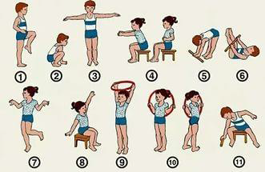
Дескриптор: Обучающийся
- определяет, что на рисунке изображены физические
упражнения;
- называет вид упражнений, которые выполняют перед
началом и после физической деятельности, разминка и
заминка;
- правильно выполняет гимнастические упражнения

Slide 18
Спасибо за внимания

